Slide 1
AI Explainability for Stable Diffusion

Slide 2
AI Explainability for Stable Diffusion
Notes:
Methods to look into ‘Why’ a neural network learns what it learns

Slide 3
AI Explainability for Stable Diffusion
Notes:
Methods to look into ‘Why’ a neural network learns what it learns

Slide 4
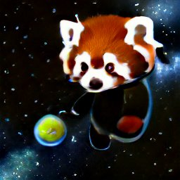
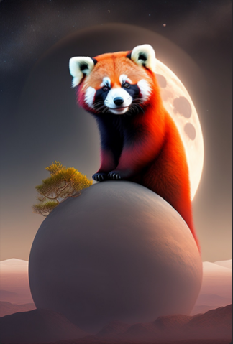


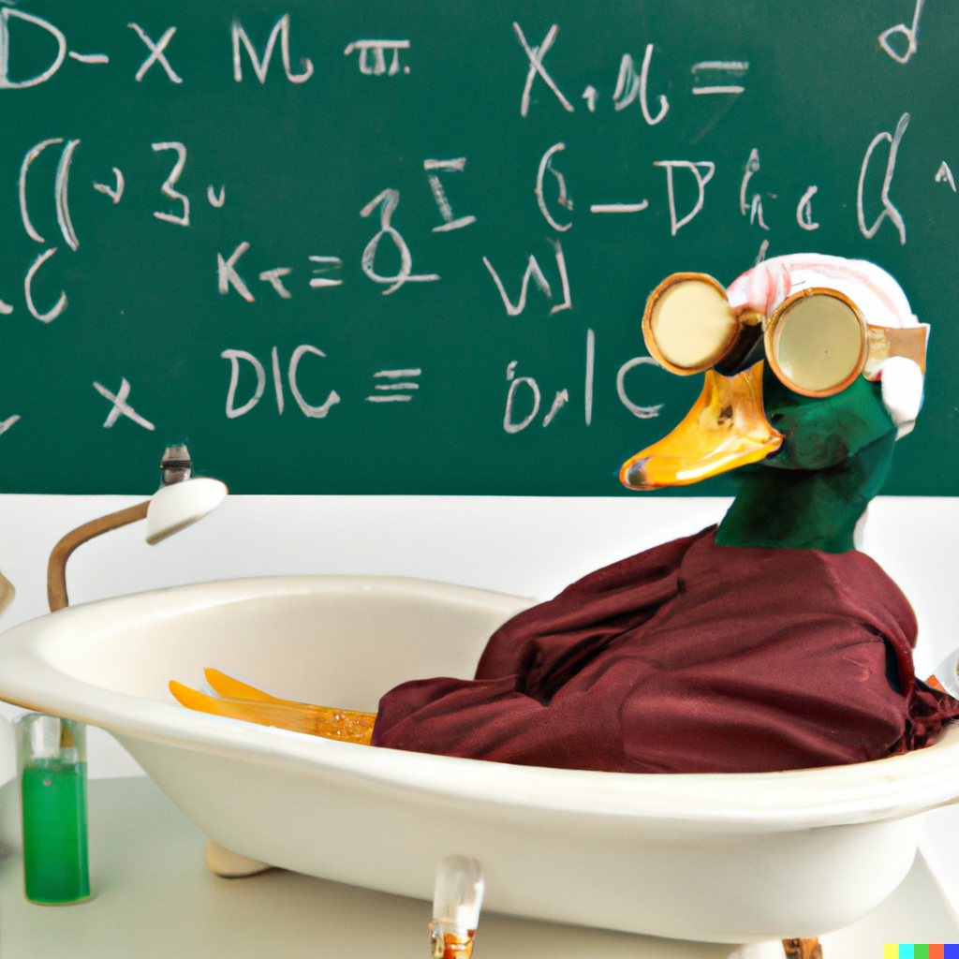
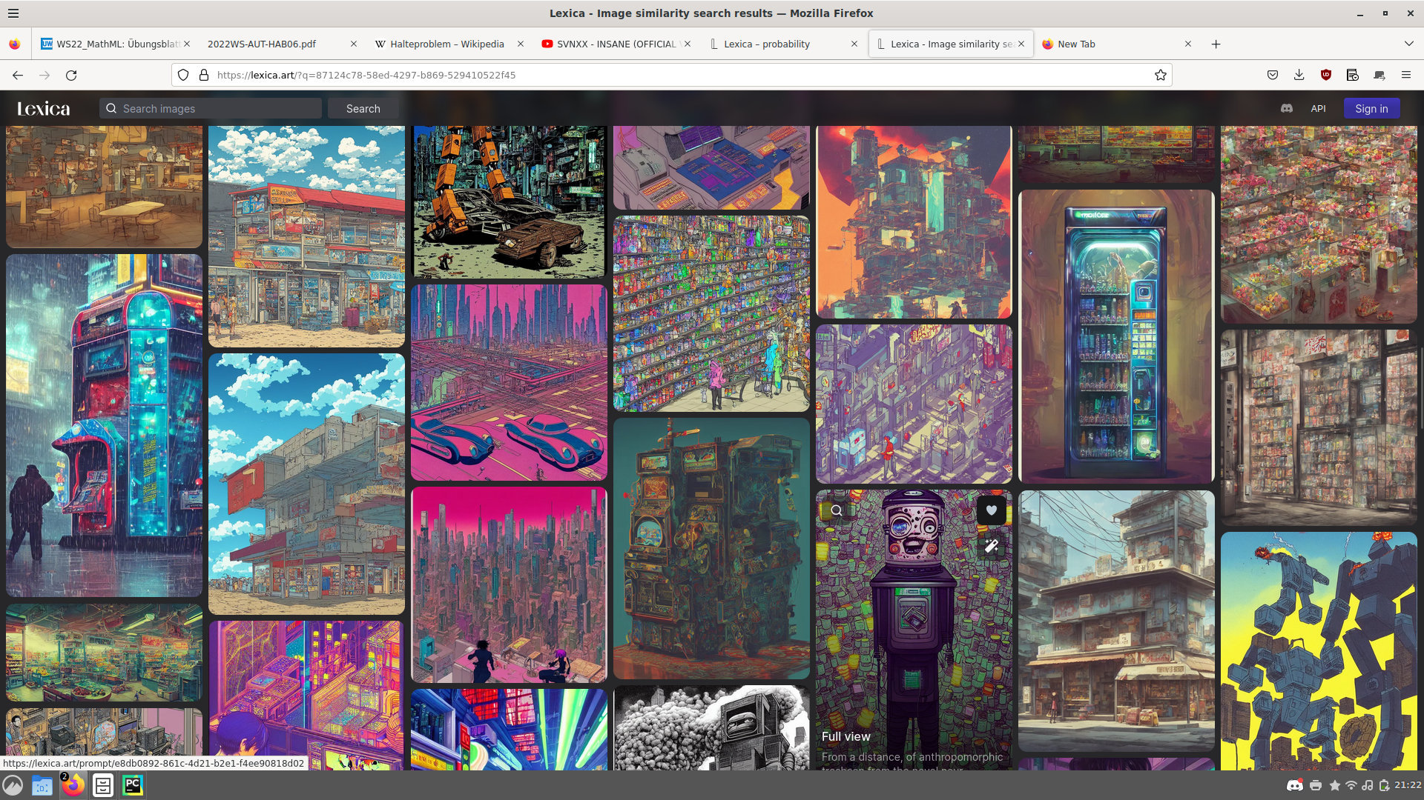
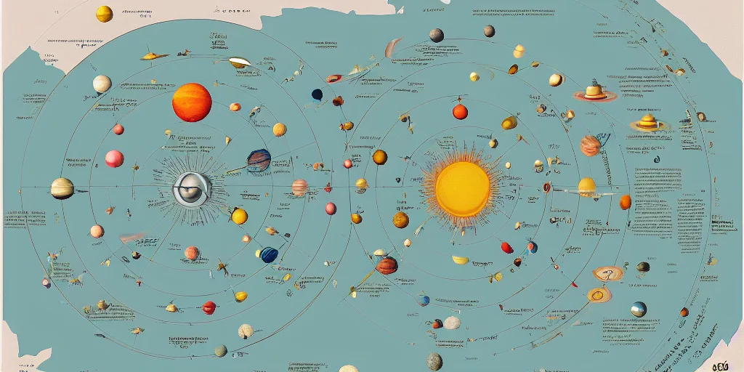
Stable Diffusion Showcase

Slide 5
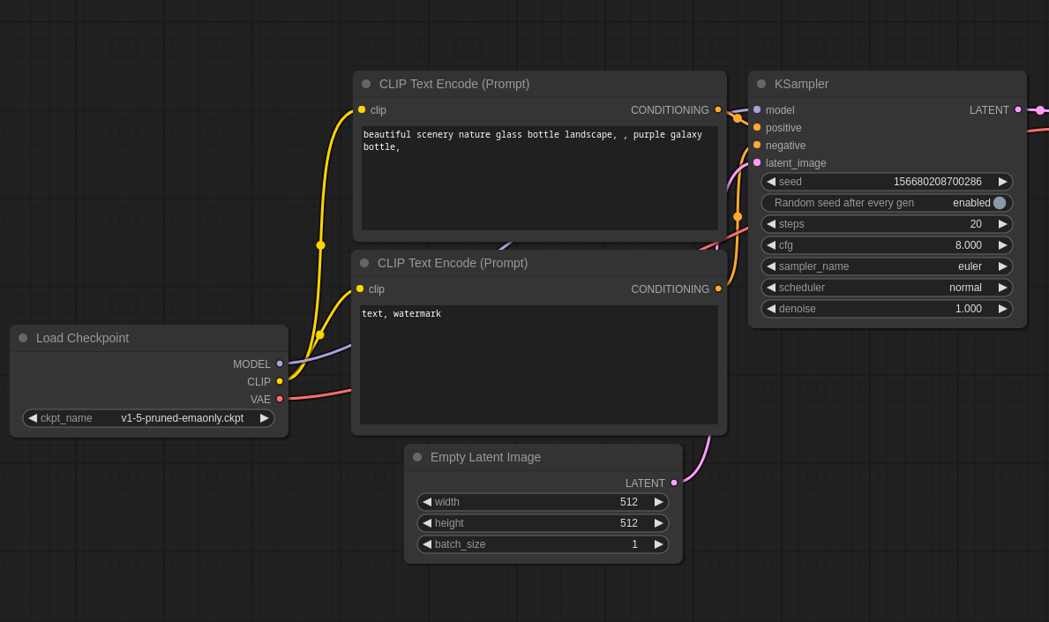

https://huggingface.co/stabilityai/stable-diffusion-2-1
https://lexica.art/
https://github.com/comfyanonymous/ComfyUI

Slide 6
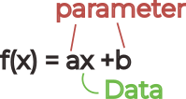
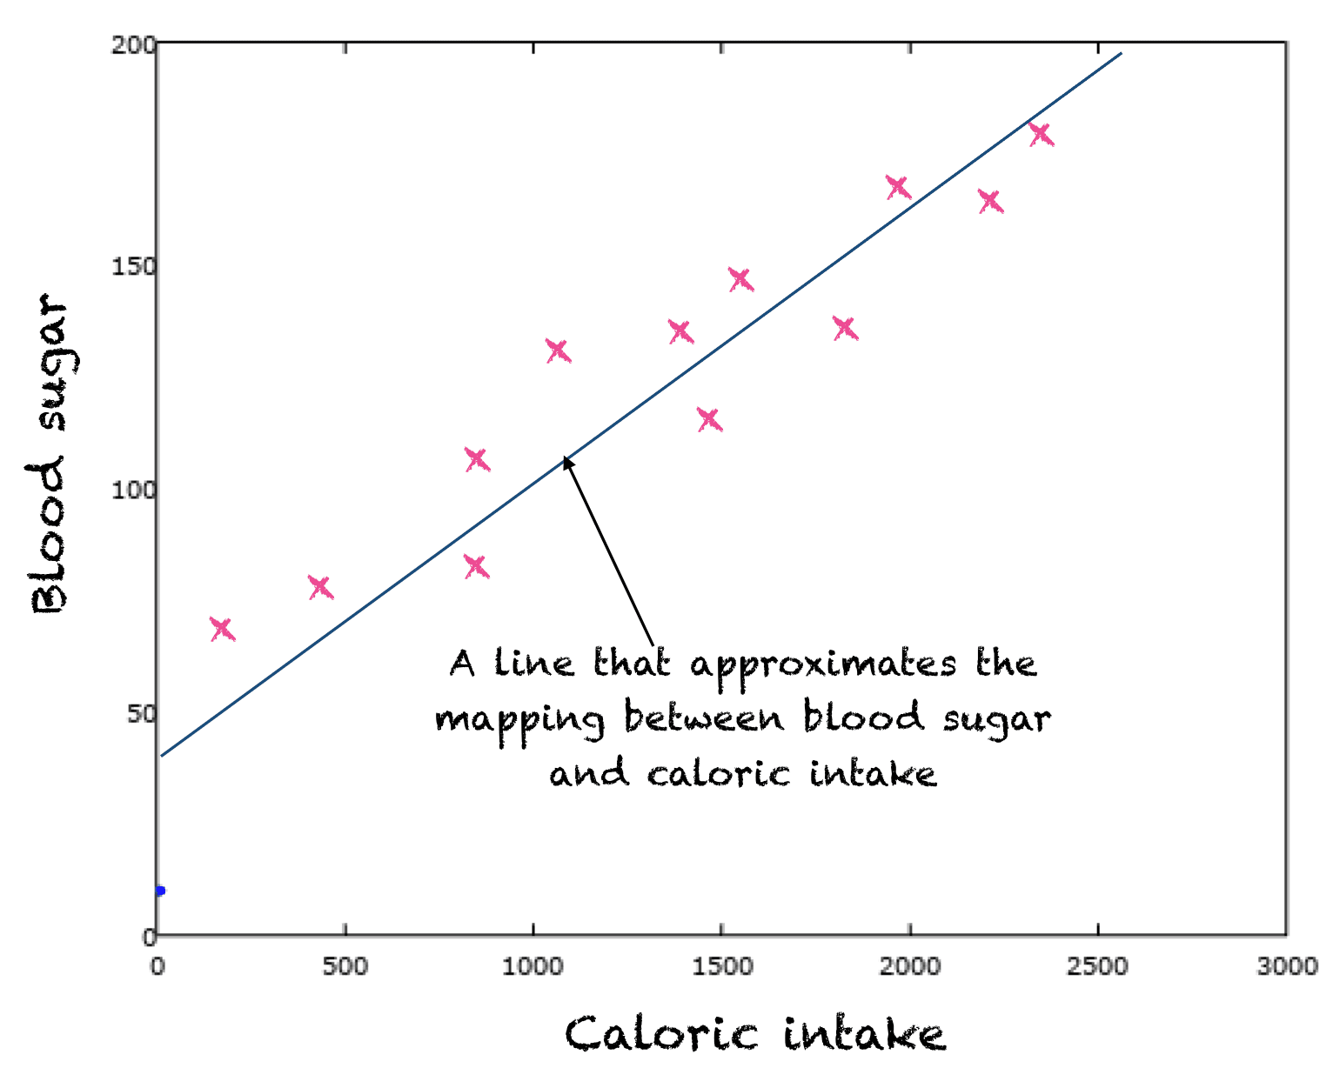
Neural networks are function approximators
The quality of example values (our dataset) highly influences the outcome quality
Functions are less or more complex to approximate, depends on the underlying “true” function

Slide 7
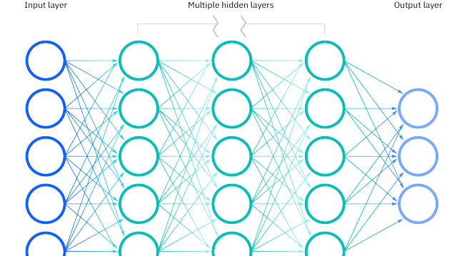
Linear Maps between Vectorspaces
F : R⁵ → R⁵ ...
Selective Nonlinearity makes it powerful!

Slide 8
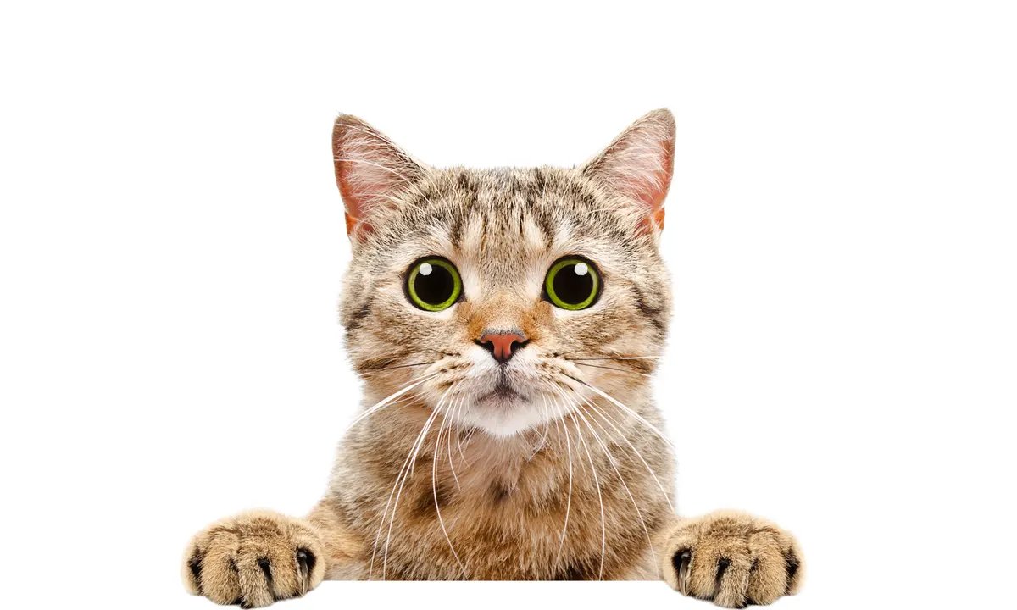
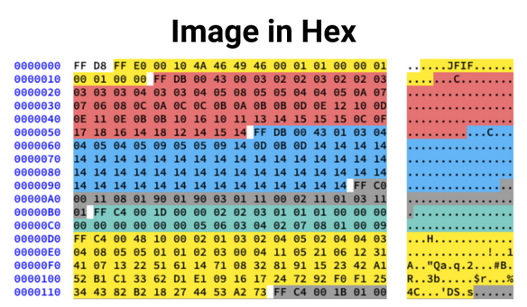
The functions we want to approximate are complicated
F( )= “cat”
And the process of finding the correct line is not analytical
R(1.000.000) → R(1000)
[0,1,0,0,0,0,0,0,0, … , 0, 0]

Slide 9
Good Deal of Engineering, testing for the right solutions
General Rule of Thumb: Make it as simple as possible
This goes especially for the function that we approximate.
R(1.000.000) → R(1000)
[0,1,0,0,0,0,0,0,0, … , 0, 0]

Slide 10
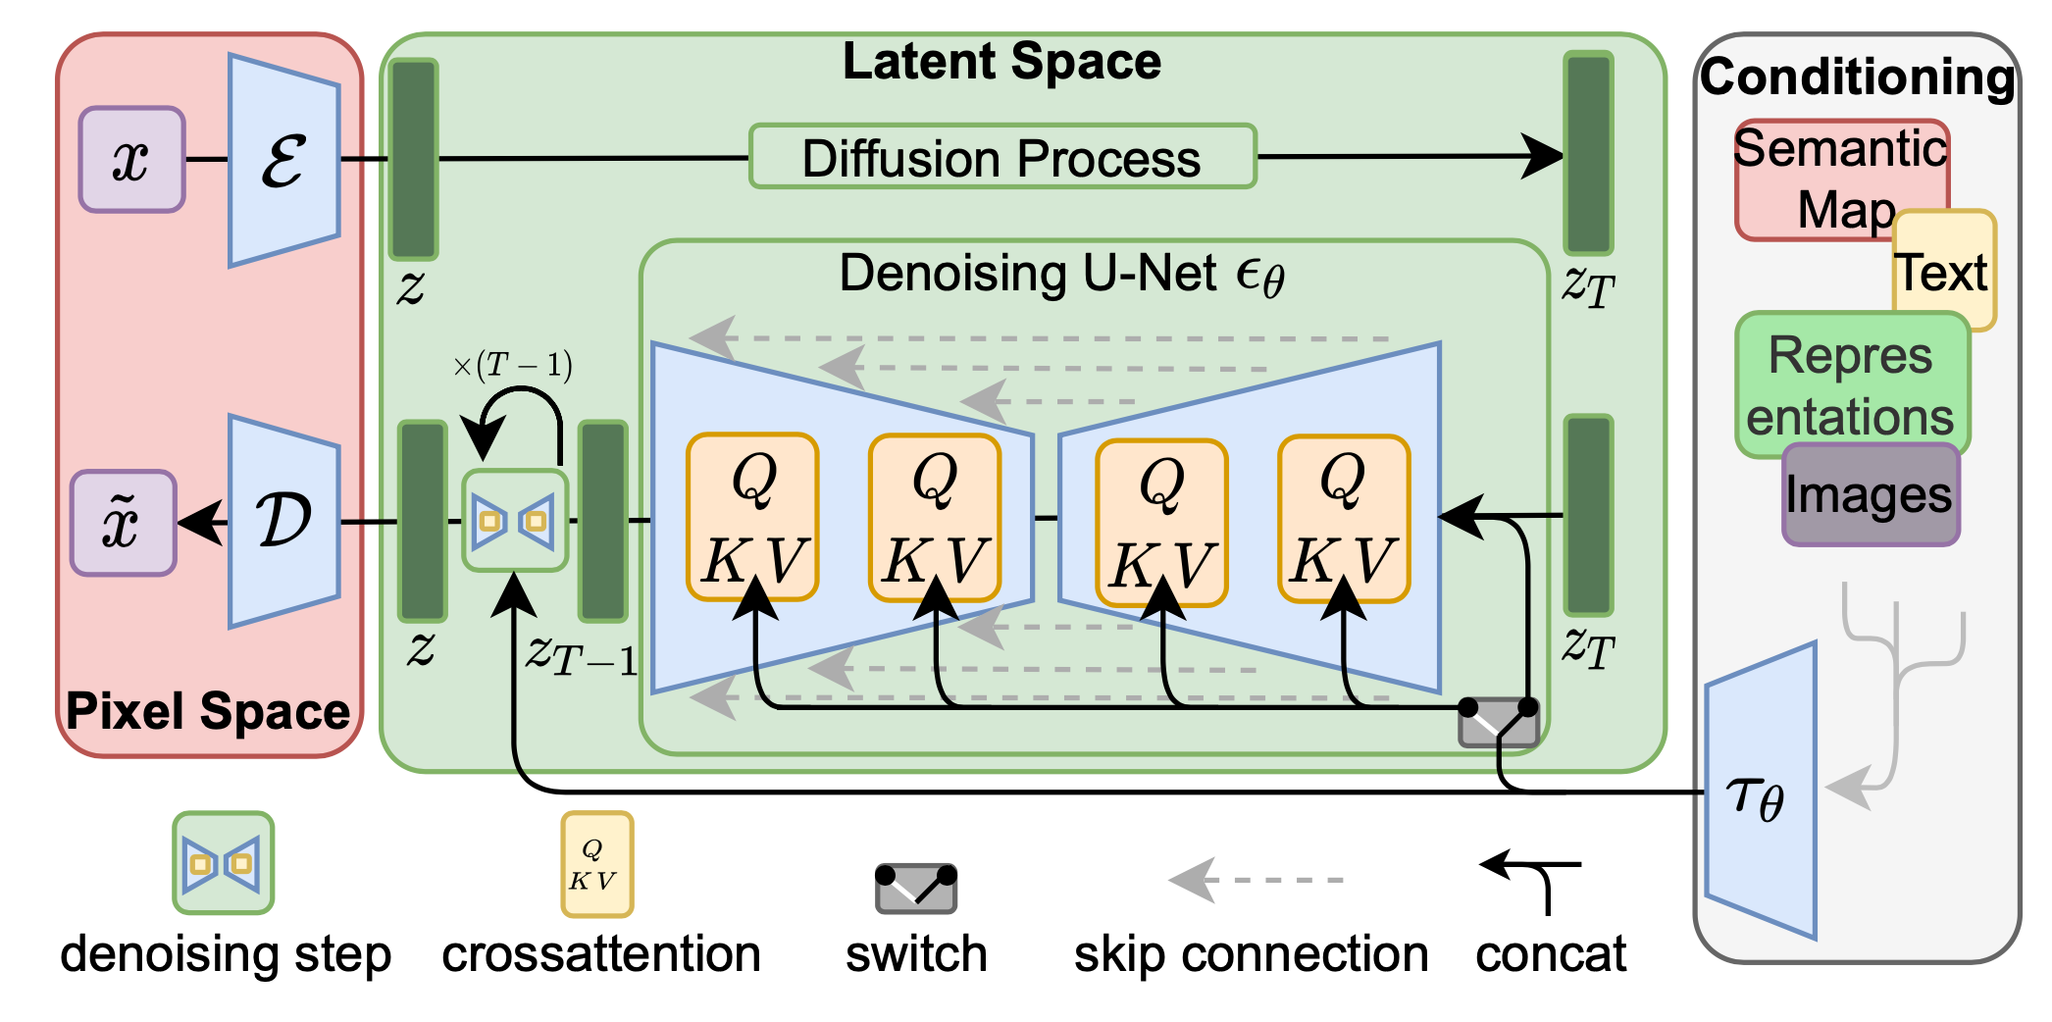
Stable Diffusion Architecture

Slide 11
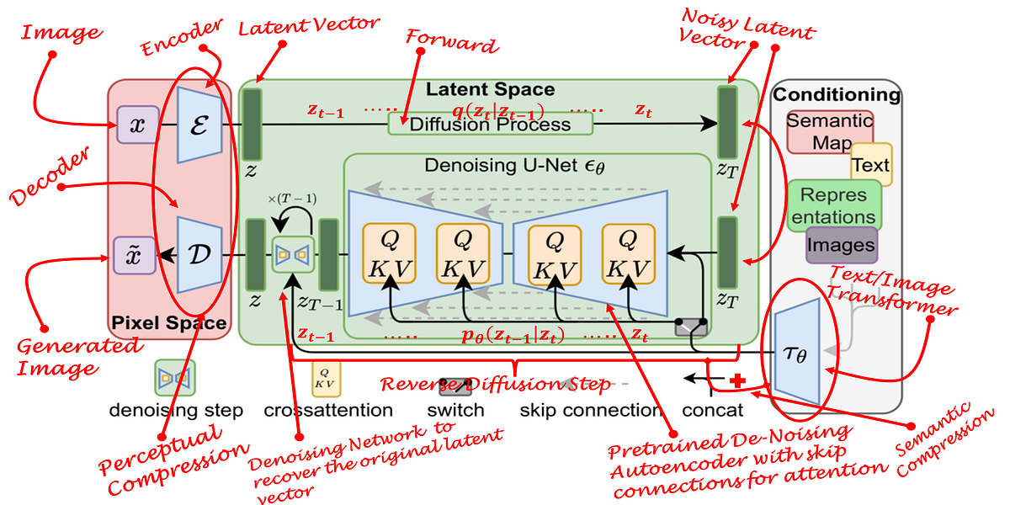

Stable Diffusion Architecture

Slide 12
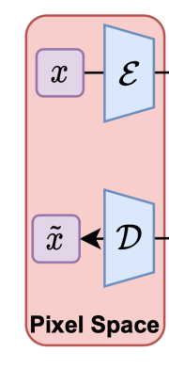
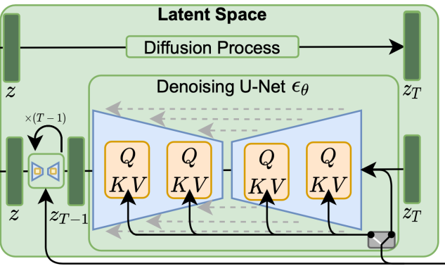
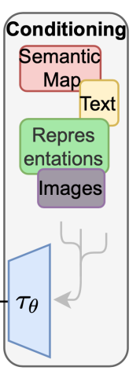
Roadmap
* Image-Preprocessing
* Image Generation
* Conditioning
...Core Ideas/ Intuitions
Notes:
Über alle 3 Komponenten sprechen
Encoding: darüber was Bilder so sind, was für Struktur sie haben, wie wir sie in eine für Nns bessere Struktur packen
Generation Process: den Weg den wir gehen um aus dem Nichts ein Bild zu erschaffen und tun erstmal so als wäre uns egal was da drauf ist
Conditioning: wie wir beeinflussen was da drauf ist

Slide 13
Image Preprocessing
Image Preprocessing
Image Generation
Conditioning
Notes:
Wir haben nur wenig Datenpunkte um die riesige Dimensionsleere auszufüllen, aber die funktion die gelernt wird ist stetig → wir haben viele Punkte in dem resultierenden Vektorraum über die wir keine Kontrolle haben
Wir möchten gerne das alles irgendwie sinnvoll zusammenhängt, keine großen Lücken drinsind

Slide 14
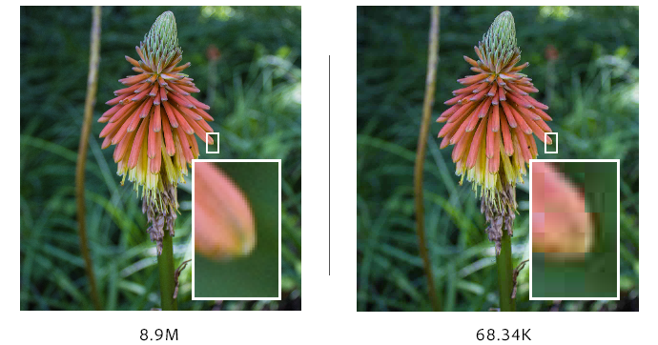
Intuition : Image Compression
Image Preprocessing
Image Generation
Conditioning
Notes:
Wir haben nur wenig Datenpunkte um die riesige Dimensionsleere auszufüllen, aber die funktion die gelernt wird ist stetig → wir haben viele Punkte in dem resultierenden Vektorraum über die wir keine Kontrolle haben
Wir möchten gerne das alles irgendwie sinnvoll zusammenhängt, keine großen Lücken drinsind

Slide 15
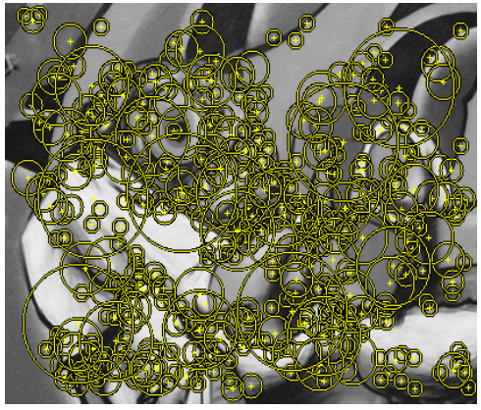
… more sophisticated:
SIFT, common in CV
Image Preprocessing
Image Generation
Conditioning
Notes:
Wir haben nur wenig Datenpunkte um die riesige Dimensionsleere auszufüllen, aber die funktion die gelernt wird ist stetig → wir haben viele Punkte in dem resultierenden Vektorraum über die wir keine Kontrolle haben
Wir möchten gerne das alles irgendwie sinnvoll zusammenhängt, keine großen Lücken drinsind

Slide 16
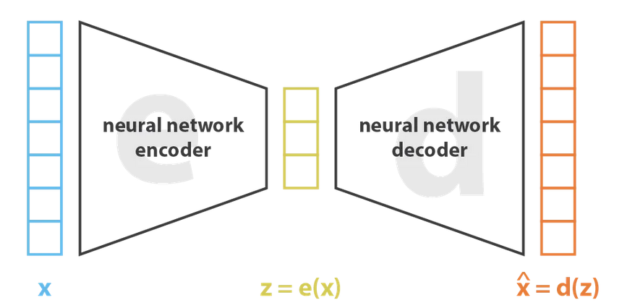
… even more sophisticated / flexible!
Image Preprocessing
Image Generation
Conditioning
Notes:
Wir haben nur wenig Datenpunkte um die riesige Dimensionsleere auszufüllen, aber die funktion die gelernt wird ist stetig → wir haben viele Punkte in dem resultierenden Vektorraum über die wir keine Kontrolle haben
Wir möchten gerne das alles irgendwie sinnvoll zusammenhängt, keine großen Lücken drinsind

Slide 17
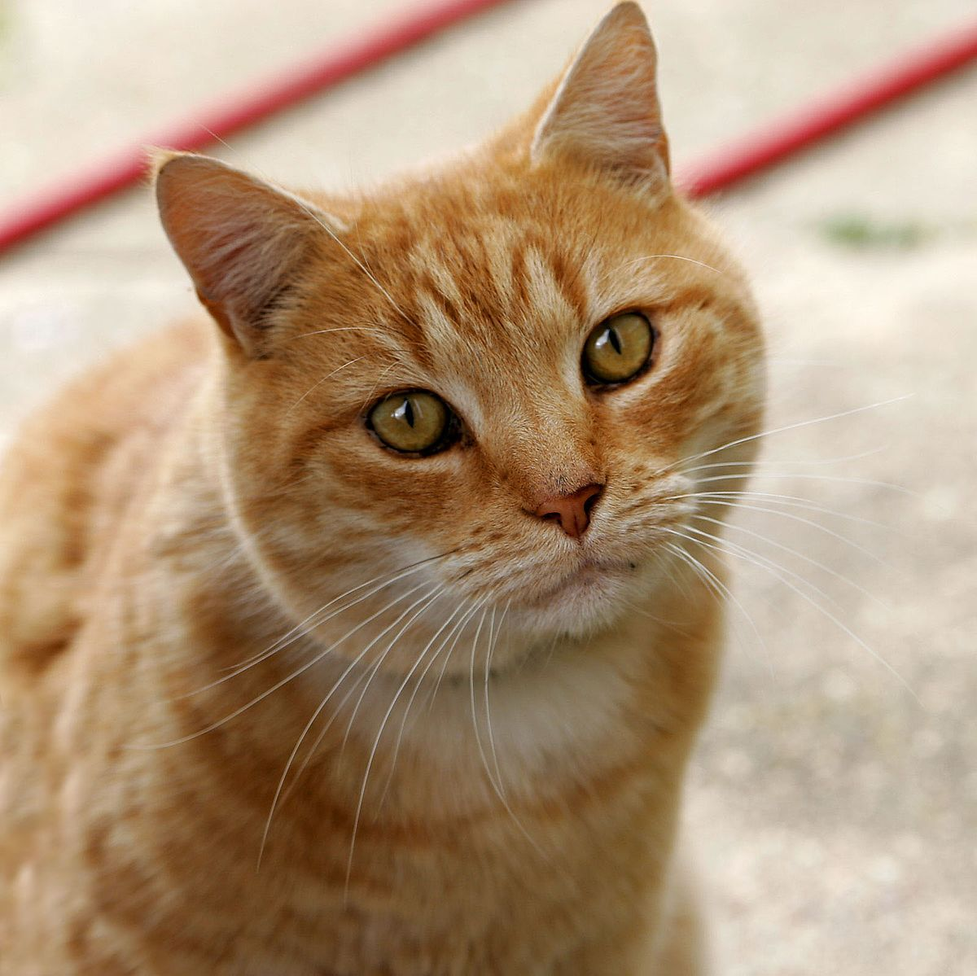

Autoencoder:
“Arbitary” Compression Function
Image Preprocessing
Image Generation
Conditioning
[0.53, 0.03, 0.76]
Notes:
Wir schaffen das über eine Architektur namens “Autoencoder”
Ich habe die eigentliche Stable Diffusion Komponente an der Stelle ausgetauscht für mehr Simpel
Loss: Das Bild soll vorher und nachher möglichst gleich aussehen
Die Architektur ist entscheidend – wir zwingen das Netzwerk hier, alles über einen kleinen Vektorraum abzubilden. Um die Identität rekonstruieren zu können, muss es also zwangsläufig lernen welche Sachen egal sind und welche codiert werden müssen.
Den Vektorraum in der Mitte, das nehmen wir als unser Encoding
Fragen?

Slide 18
We then continue working with the compressed image

Slide 19
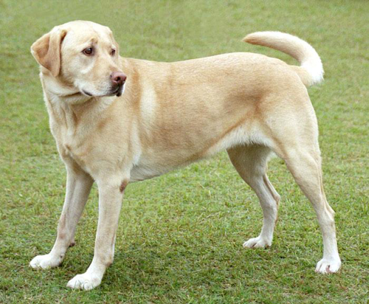
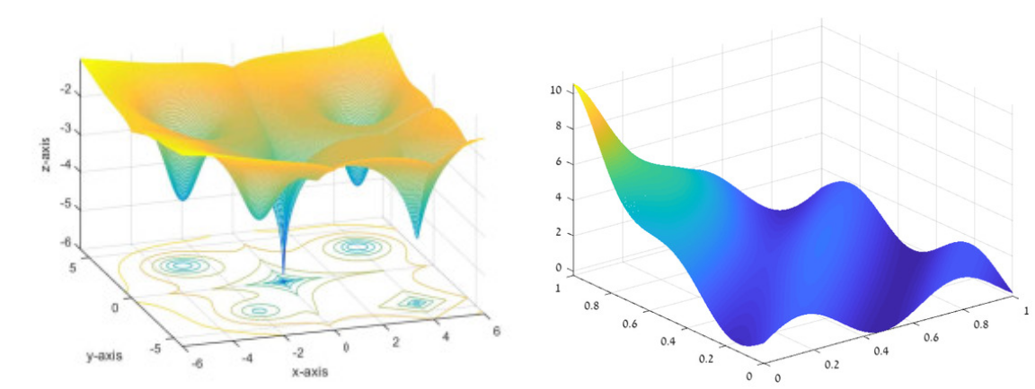
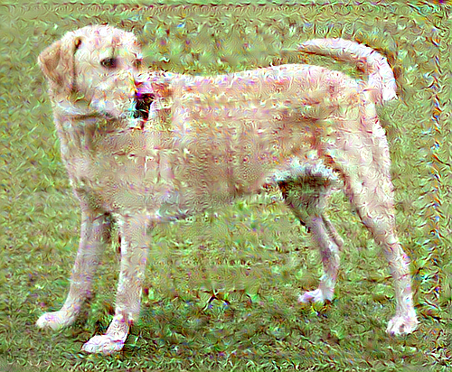
Why do we need it?
“Curse of Dimensionality”
Image Preprocessing
Image Generation
Conditioning
Notes:
Wir haben nur wenig Datenpunkte um die riesige Dimensionsleere auszufüllen, aber die funktion die gelernt wird ist stetig → wir haben viele Punkte in dem resultierenden Vektorraum über die wir keine Kontrolle haben
Wir möchten gerne das alles irgendwie sinnvoll zusammenhängt, keine großen Lücken drinsind

Slide 20
Image Generation
Image Preprocessing
Image Generation
Conditioning
Notes:
Wir schaffen das über eine Architektur namens “Autoencoder”
Ich habe die eigentliche Stable Diffusion Komponente an der Stelle ausgetauscht für mehr Simpel
Loss: Das Bild soll vorher und nachher möglichst gleich aussehen
Die Architektur ist entscheidend – wir zwingen das Netzwerk hier, alles über einen kleinen Vektorraum abzubilden. Um die Identität rekonstruieren zu können, muss es also zwangsläufig lernen welche Sachen egal sind und welche codiert werden müssen.
Den Vektorraum in der Mitte, das nehmen wir als unser Encoding
Fragen?

Slide 21

Stable Diffusion generates images from noise
Image Preprocessing
Image Generation
Conditioning
Notes:
Wir schaffen das über eine Architektur namens “Autoencoder”
Ich habe die eigentliche Stable Diffusion Komponente an der Stelle ausgetauscht für mehr Simpel
Loss: Das Bild soll vorher und nachher möglichst gleich aussehen
Die Architektur ist entscheidend – wir zwingen das Netzwerk hier, alles über einen kleinen Vektorraum abzubilden. Um die Identität rekonstruieren zu können, muss es also zwangsläufig lernen welche Sachen egal sind und welche codiert werden müssen.
Den Vektorraum in der Mitte, das nehmen wir als unser Encoding
Fragen?

Slide 22
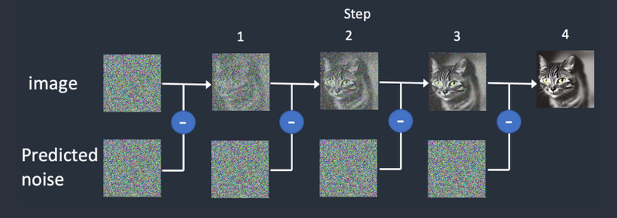
… in an iterative way
Image Preprocessing
Image Generation
Conditioning
Notes:
Wir schaffen das über eine Architektur namens “Autoencoder”
Ich habe die eigentliche Stable Diffusion Komponente an der Stelle ausgetauscht für mehr Simpel
Loss: Das Bild soll vorher und nachher möglichst gleich aussehen
Die Architektur ist entscheidend – wir zwingen das Netzwerk hier, alles über einen kleinen Vektorraum abzubilden. Um die Identität rekonstruieren zu können, muss es also zwangsläufig lernen welche Sachen egal sind und welche codiert werden müssen.
Den Vektorraum in der Mitte, das nehmen wir als unser Encoding
Fragen?

Slide 23
Turns the question from :
”Please predict me an image from noise, and btw make it look like a cat”
To:
”Please make this noise look a bit like a cat”
...
”Please make this bit-cat look more like a cat”
…
Image Preprocessing
Image Generation
Conditioning
Notes:
Wir schaffen das über eine Architektur namens “Autoencoder”
Ich habe die eigentliche Stable Diffusion Komponente an der Stelle ausgetauscht für mehr Simpel
Loss: Das Bild soll vorher und nachher möglichst gleich aussehen
Die Architektur ist entscheidend – wir zwingen das Netzwerk hier, alles über einen kleinen Vektorraum abzubilden. Um die Identität rekonstruieren zu können, muss es also zwangsläufig lernen welche Sachen egal sind und welche codiert werden müssen.
Den Vektorraum in der Mitte, das nehmen wir als unser Encoding
Fragen?

Slide 24
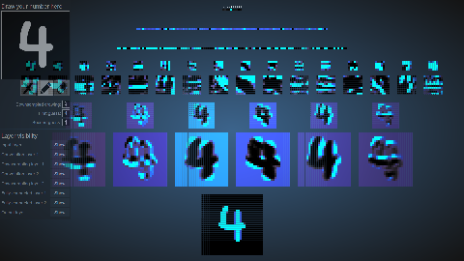
How does it predict the noise?
- conventional NN’s : CNN
Image Preprocessing
Image Generation
Conditioning
Notes:
Wir schaffen das über eine Architektur namens “Autoencoder”
Ich habe die eigentliche Stable Diffusion Komponente an der Stelle ausgetauscht für mehr Simpel
Loss: Das Bild soll vorher und nachher möglichst gleich aussehen
Die Architektur ist entscheidend – wir zwingen das Netzwerk hier, alles über einen kleinen Vektorraum abzubilden. Um die Identität rekonstruieren zu können, muss es also zwangsläufig lernen welche Sachen egal sind und welche codiert werden müssen.
Den Vektorraum in der Mitte, das nehmen wir als unser Encoding
Fragen?

Slide 25
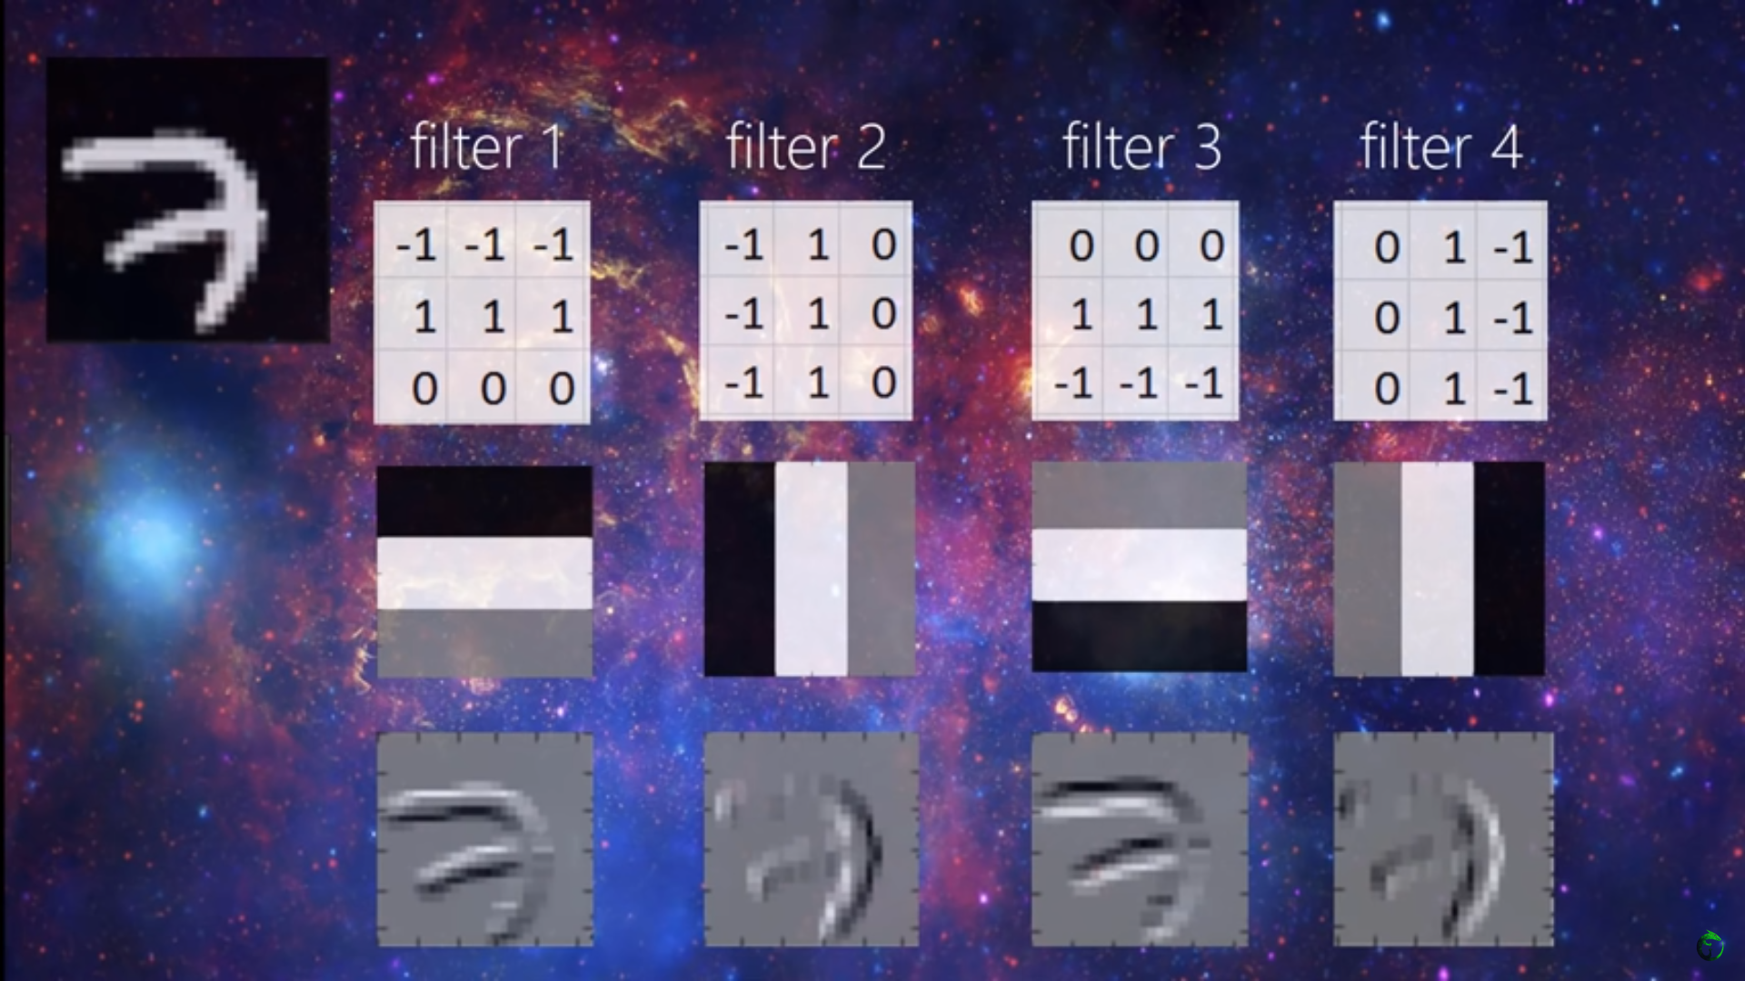
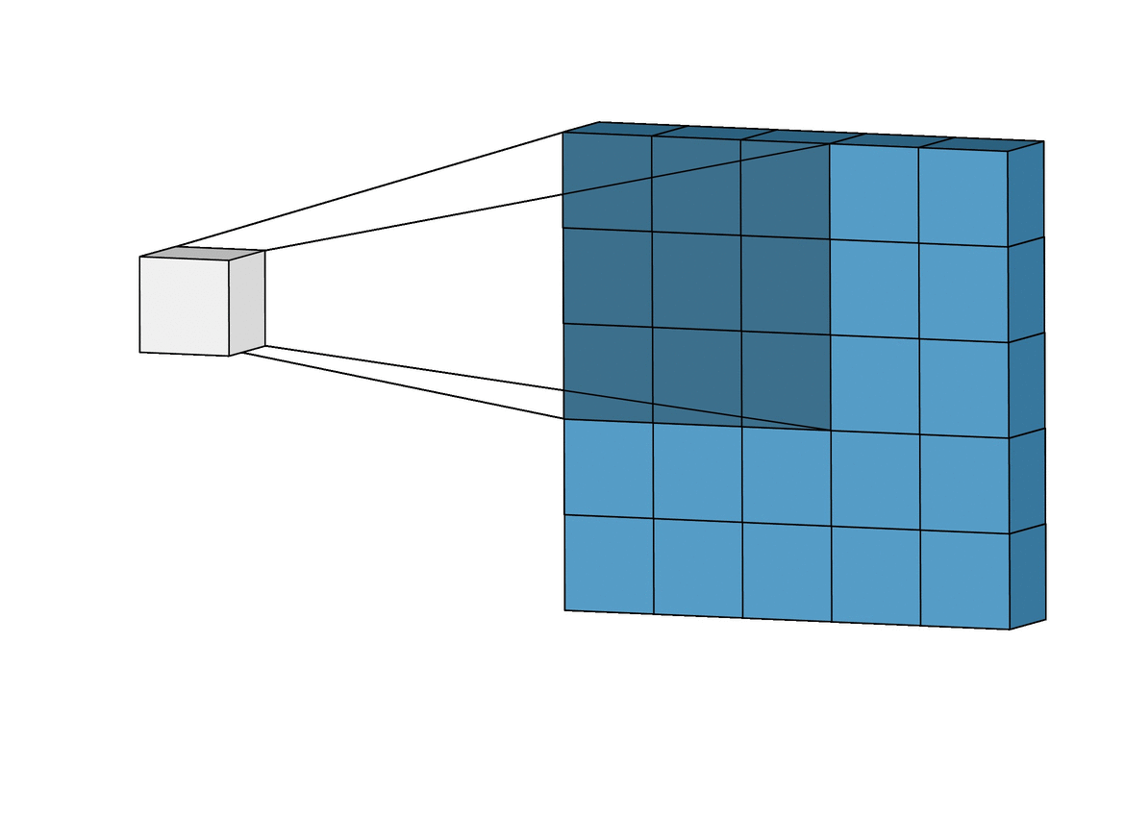
How does it predict the noise?
- conventional NN’s : CNN
Image Preprocessing
Image Generation
Conditioning
Notes:
Wir schaffen das über eine Architektur namens “Autoencoder”
Ich habe die eigentliche Stable Diffusion Komponente an der Stelle ausgetauscht für mehr Simpel
Loss: Das Bild soll vorher und nachher möglichst gleich aussehen
Die Architektur ist entscheidend – wir zwingen das Netzwerk hier, alles über einen kleinen Vektorraum abzubilden. Um die Identität rekonstruieren zu können, muss es also zwangsläufig lernen welche Sachen egal sind und welche codiert werden müssen.
Den Vektorraum in der Mitte, das nehmen wir als unser Encoding
Fragen?

Slide 26
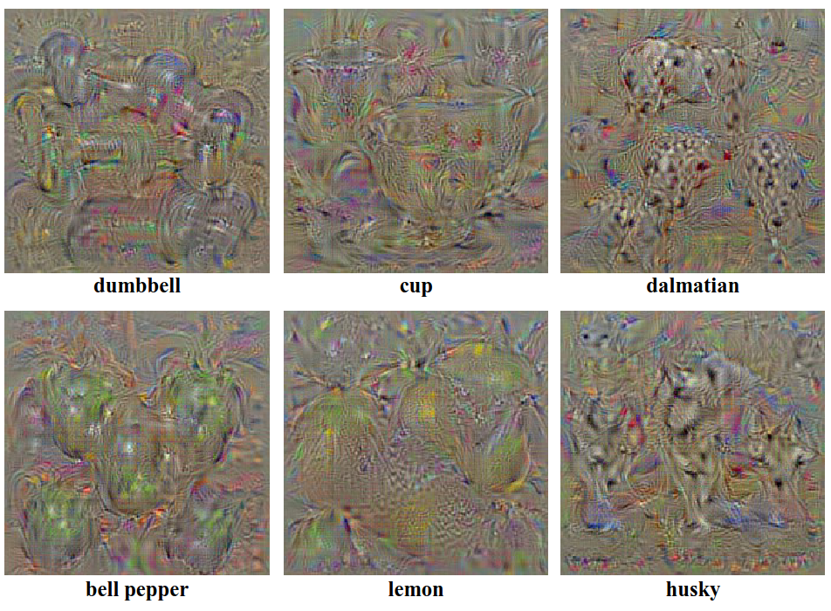
CNN’s capture the object information
Image Preprocessing
Image Generation
Conditioning
Visualising Image Classification
Models and Saliency Maps, Oxford 2014
Notes:
Wir schaffen das über eine Architektur namens “Autoencoder”
Ich habe die eigentliche Stable Diffusion Komponente an der Stelle ausgetauscht für mehr Simpel
Loss: Das Bild soll vorher und nachher möglichst gleich aussehen
Die Architektur ist entscheidend – wir zwingen das Netzwerk hier, alles über einen kleinen Vektorraum abzubilden. Um die Identität rekonstruieren zu können, muss es also zwangsläufig lernen welche Sachen egal sind und welche codiert werden müssen.
Den Vektorraum in der Mitte, das nehmen wir als unser Encoding
Fragen?

Slide 27
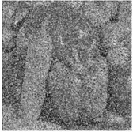
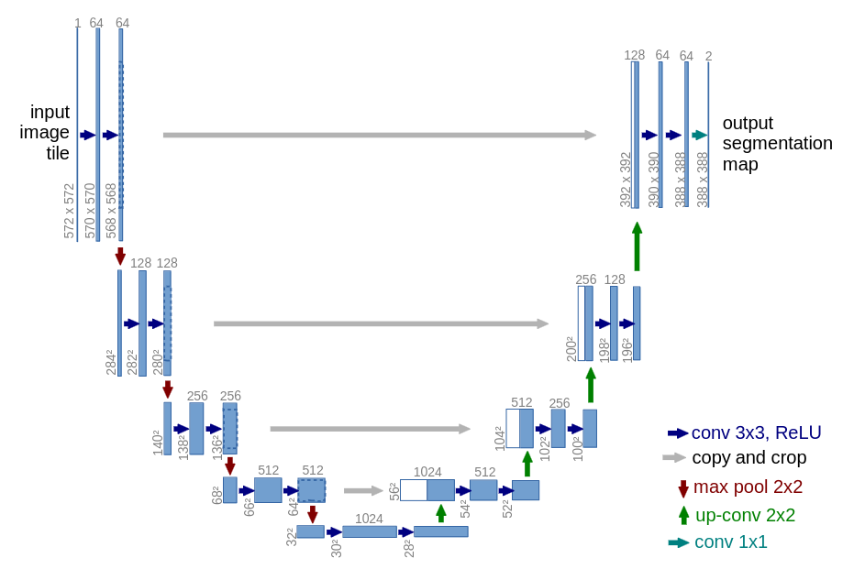

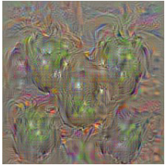
How does it predict the noise?
- UNET
Image Preprocessing
Image Generation
Conditioning
[0.53, 0.03, …, 0.76]
Notes:
Wir schaffen das über eine Architektur namens “Autoencoder”
Ich habe die eigentliche Stable Diffusion Komponente an der Stelle ausgetauscht für mehr Simpel
Loss: Das Bild soll vorher und nachher möglichst gleich aussehen
Die Architektur ist entscheidend – wir zwingen das Netzwerk hier, alles über einen kleinen Vektorraum abzubilden. Um die Identität rekonstruieren zu können, muss es also zwangsläufig lernen welche Sachen egal sind und welche codiert werden müssen.
Den Vektorraum in der Mitte, das nehmen wir als unser Encoding
Fragen?

Slide 28
This is also where we control the output!
BELL PEPPER
Image Preprocessing
Image Generation
Conditioning
[0.53, 0.03, …, 0.76]
“+”
[0.35, 0.91, …, 0.06]
Notes:
Wir schaffen das über eine Architektur namens “Autoencoder”
Ich habe die eigentliche Stable Diffusion Komponente an der Stelle ausgetauscht für mehr Simpel
Loss: Das Bild soll vorher und nachher möglichst gleich aussehen
Die Architektur ist entscheidend – wir zwingen das Netzwerk hier, alles über einen kleinen Vektorraum abzubilden. Um die Identität rekonstruieren zu können, muss es also zwangsläufig lernen welche Sachen egal sind und welche codiert werden müssen.
Den Vektorraum in der Mitte, das nehmen wir als unser Encoding
Fragen?

Slide 29
Image Preprocessing
Image Generation
Conditioning
Notes:
Wir schaffen das über eine Architektur namens “Autoencoder”
Ich habe die eigentliche Stable Diffusion Komponente an der Stelle ausgetauscht für mehr Simpel
Loss: Das Bild soll vorher und nachher möglichst gleich aussehen
Die Architektur ist entscheidend – wir zwingen das Netzwerk hier, alles über einen kleinen Vektorraum abzubilden. Um die Identität rekonstruieren zu können, muss es also zwangsläufig lernen welche Sachen egal sind und welche codiert werden müssen.
Den Vektorraum in der Mitte, das nehmen wir als unser Encoding
Fragen?

Slide 30
Conditioning
Image Preprocessing
Image Generation
Conditioning
Notes:
Wir schaffen das über eine Architektur namens “Autoencoder”
Ich habe die eigentliche Stable Diffusion Komponente an der Stelle ausgetauscht für mehr Simpel
Loss: Das Bild soll vorher und nachher möglichst gleich aussehen
Die Architektur ist entscheidend – wir zwingen das Netzwerk hier, alles über einen kleinen Vektorraum abzubilden. Um die Identität rekonstruieren zu können, muss es also zwangsläufig lernen welche Sachen egal sind und welche codiert werden müssen.
Den Vektorraum in der Mitte, das nehmen wir als unser Encoding
Fragen?

Slide 31
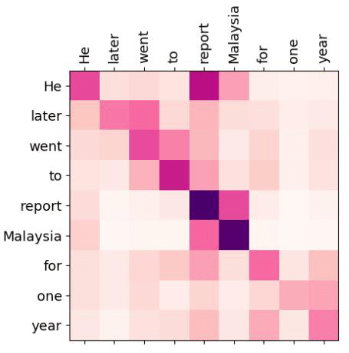
“+”
Inspired by Text Processing
Image Preprocessing
Image Generation
Conditioning
Notes:
Wir schaffen das über eine Architektur namens “Autoencoder”
Ich habe die eigentliche Stable Diffusion Komponente an der Stelle ausgetauscht für mehr Simpel
Loss: Das Bild soll vorher und nachher möglichst gleich aussehen
Die Architektur ist entscheidend – wir zwingen das Netzwerk hier, alles über einen kleinen Vektorraum abzubilden. Um die Identität rekonstruieren zu können, muss es also zwangsläufig lernen welche Sachen egal sind und welche codiert werden müssen.
Den Vektorraum in der Mitte, das nehmen wir als unser Encoding
Fragen?

Slide 32
How to understand text?
Text does not have clear local structure (other than images)
We need a mechanism to include structure learning in training
- “self attention”
Image Preprocessing
Image Generation
Conditioning
Notes:
Wir schaffen das über eine Architektur namens “Autoencoder”
Ich habe die eigentliche Stable Diffusion Komponente an der Stelle ausgetauscht für mehr Simpel
Loss: Das Bild soll vorher und nachher möglichst gleich aussehen
Die Architektur ist entscheidend – wir zwingen das Netzwerk hier, alles über einen kleinen Vektorraum abzubilden. Um die Identität rekonstruieren zu können, muss es also zwangsläufig lernen welche Sachen egal sind und welche codiert werden müssen.
Den Vektorraum in der Mitte, das nehmen wir als unser Encoding
Fragen?

Slide 33
Attention steps:
* a linear projection of the inputs
* a dot product of each combination (similarity check)
* a normalization
* a nonlinearity
* a weighting of the individual similarities
* position – invariant combination of the similarities
(position is encoded separately)
Image Preprocessing
Image Generation
Conditioning
Notes:
Wir schaffen das über eine Architektur namens “Autoencoder”
Ich habe die eigentliche Stable Diffusion Komponente an der Stelle ausgetauscht für mehr Simpel
Loss: Das Bild soll vorher und nachher möglichst gleich aussehen
Die Architektur ist entscheidend – wir zwingen das Netzwerk hier, alles über einen kleinen Vektorraum abzubilden. Um die Identität rekonstruieren zu können, muss es also zwangsläufig lernen welche Sachen egal sind und welche codiert werden müssen.
Den Vektorraum in der Mitte, das nehmen wir als unser Encoding
Fragen?

Slide 34
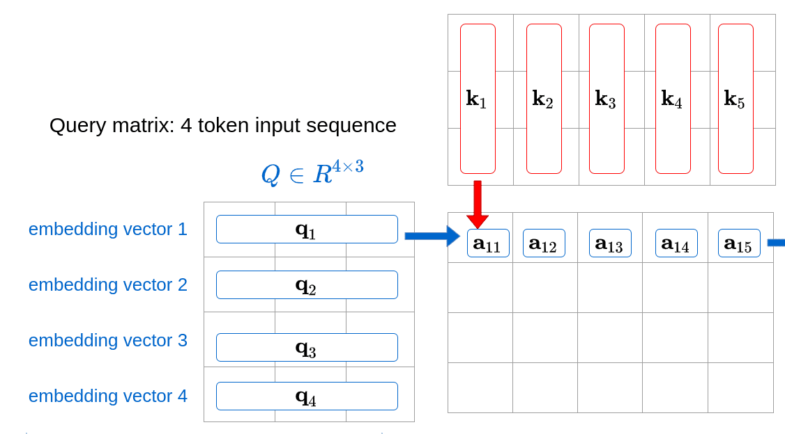
When combining, we give each dimension of the control the chance to influence each dimension of the noise-prediction
BELL PEPPER
Image Preprocessing
Image Generation
Conditioning
[0.53, 0.03, …, 0.76]
“+”
[0.35, 0.91, …, 0.06]
Notes:
Wir schaffen das über eine Architektur namens “Autoencoder”
Ich habe die eigentliche Stable Diffusion Komponente an der Stelle ausgetauscht für mehr Simpel
Loss: Das Bild soll vorher und nachher möglichst gleich aussehen
Die Architektur ist entscheidend – wir zwingen das Netzwerk hier, alles über einen kleinen Vektorraum abzubilden. Um die Identität rekonstruieren zu können, muss es also zwangsläufig lernen welche Sachen egal sind und welche codiert werden müssen.
Den Vektorraum in der Mitte, das nehmen wir als unser Encoding
Fragen?

Slide 35
Questions?
Notes:
Wir schaffen das über eine Architektur namens “Autoencoder”
Ich habe die eigentliche Stable Diffusion Komponente an der Stelle ausgetauscht für mehr Simpel
Loss: Das Bild soll vorher und nachher möglichst gleich aussehen
Die Architektur ist entscheidend – wir zwingen das Netzwerk hier, alles über einen kleinen Vektorraum abzubilden. Um die Identität rekonstruieren zu können, muss es also zwangsläufig lernen welche Sachen egal sind und welche codiert werden müssen.
Den Vektorraum in der Mitte, das nehmen wir als unser Encoding
Fragen?

Slide 36
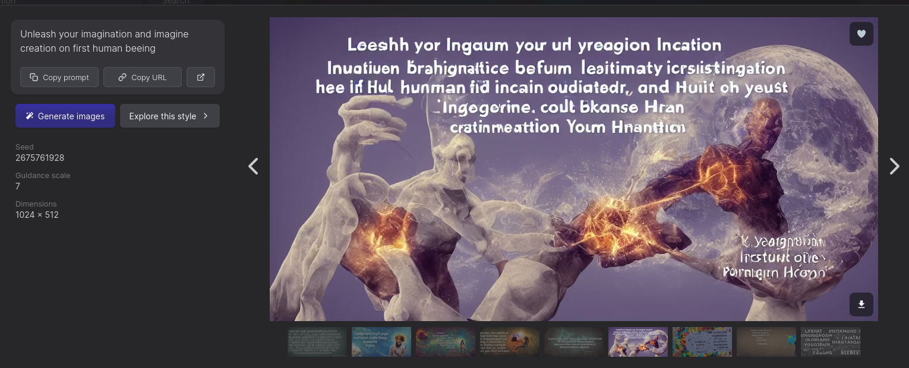
Bonus
Notes:
Wir schaffen das über eine Architektur namens “Autoencoder”
Ich habe die eigentliche Stable Diffusion Komponente an der Stelle ausgetauscht für mehr Simpel
Loss: Das Bild soll vorher und nachher möglichst gleich aussehen
Die Architektur ist entscheidend – wir zwingen das Netzwerk hier, alles über einen kleinen Vektorraum abzubilden. Um die Identität rekonstruieren zu können, muss es also zwangsläufig lernen welche Sachen egal sind und welche codiert werden müssen.
Den Vektorraum in der Mitte, das nehmen wir als unser Encoding
Fragen?

Slide 37
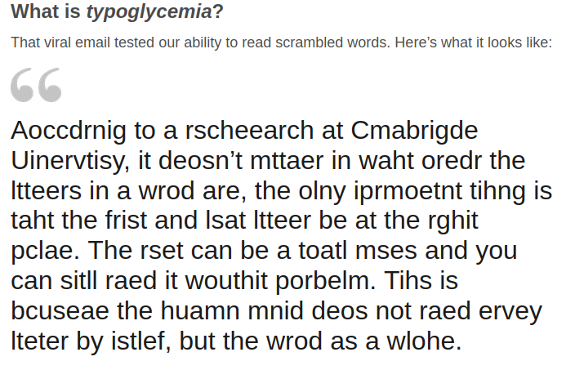
Bonus
Notes:
Wir schaffen das über eine Architektur namens “Autoencoder”
Ich habe die eigentliche Stable Diffusion Komponente an der Stelle ausgetauscht für mehr Simpel
Loss: Das Bild soll vorher und nachher möglichst gleich aussehen
Die Architektur ist entscheidend – wir zwingen das Netzwerk hier, alles über einen kleinen Vektorraum abzubilden. Um die Identität rekonstruieren zu können, muss es also zwangsläufig lernen welche Sachen egal sind und welche codiert werden müssen.
Den Vektorraum in der Mitte, das nehmen wir als unser Encoding
Fragen?

Slide 38
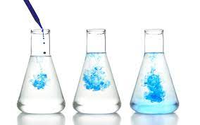
Bonus
Notes:
Wir schaffen das über eine Architektur namens “Autoencoder”
Ich habe die eigentliche Stable Diffusion Komponente an der Stelle ausgetauscht für mehr Simpel
Loss: Das Bild soll vorher und nachher möglichst gleich aussehen
Die Architektur ist entscheidend – wir zwingen das Netzwerk hier, alles über einen kleinen Vektorraum abzubilden. Um die Identität rekonstruieren zu können, muss es also zwangsläufig lernen welche Sachen egal sind und welche codiert werden müssen.
Den Vektorraum in der Mitte, das nehmen wir als unser Encoding
Fragen?

Slide 39

Bonus
A diffusion process is a Markov process
with continuous sample paths for which
the Kolmogorov forward equation is the
Fokker–Planck equation.[1]
Notes:
Wir schaffen das über eine Architektur namens “Autoencoder”
Ich habe die eigentliche Stable Diffusion Komponente an der Stelle ausgetauscht für mehr Simpel
Loss: Das Bild soll vorher und nachher möglichst gleich aussehen
Die Architektur ist entscheidend – wir zwingen das Netzwerk hier, alles über einen kleinen Vektorraum abzubilden. Um die Identität rekonstruieren zu können, muss es also zwangsläufig lernen welche Sachen egal sind und welche codiert werden müssen.
Den Vektorraum in der Mitte, das nehmen wir als unser Encoding
Fragen?

Slide 40
Why do we need it?
“Curse of Dimensionality”
Image Preprocessing
Image Generation
Conditioning
Notes:
Wir haben nur wenig Datenpunkte um die riesige Dimensionsleere auszufüllen, aber die funktion die gelernt wird ist stetig → wir haben viele Punkte in dem resultierenden Vektorraum über die wir keine Kontrolle haben
Wir möchten gerne das alles irgendwie sinnvoll zusammenhängt, keine großen Lücken drinsind

Slide 41
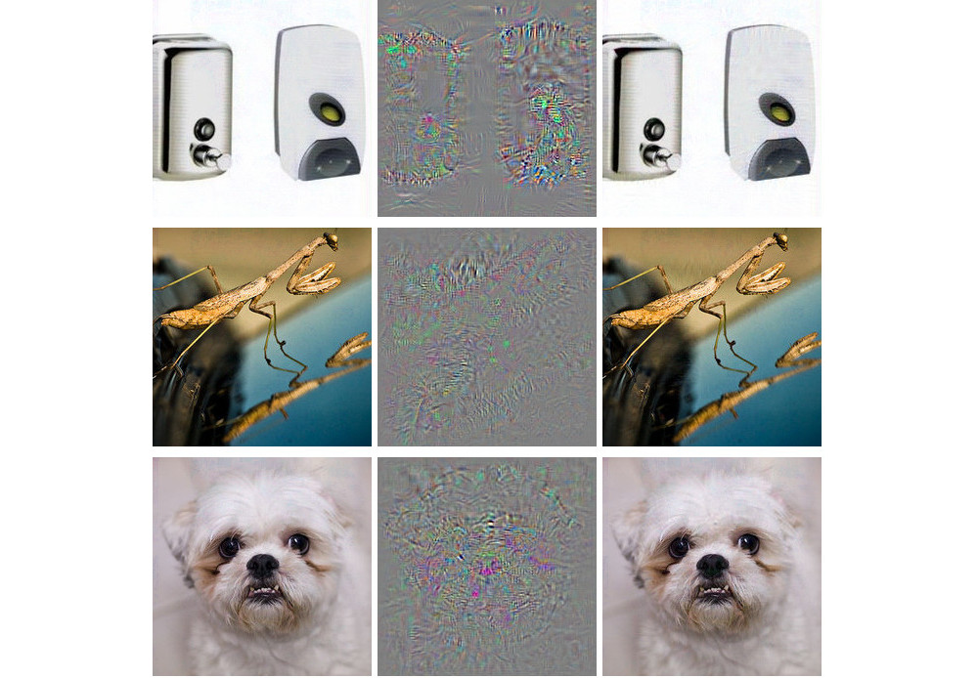
Image Preprocessing
Image Generation
Conditioning
Notes:
Anekdote: man kann “die alten” Neuronalen Netze damit catchen – es gibt ein Verfahren das eine für menschen nicht sichtbare Veränderung am Bild erzeugt, die die prediction des Netzwerks komplett ändert

Slide 42
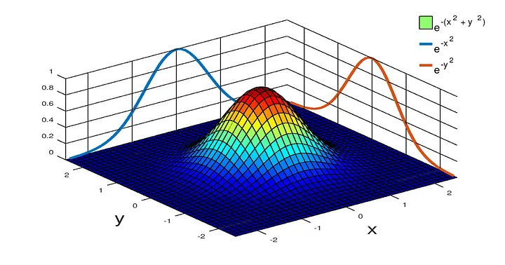
Dimensionality Reduction by Architecture
Image Preprocessing
Image Generation
Conditioning
Notes:
Wir schaffen das über eine Architektur namens “Autoencoder”
Ich habe die eigentliche Stable Diffusion Komponente an der Stelle ausgetauscht für mehr Simpel
Loss: Das Bild soll vorher und nachher möglichst gleich aussehen
Die Architektur ist entscheidend – wir zwingen das Netzwerk hier, alles über einen kleinen Vektorraum abzubilden. Um die Identität rekonstruieren zu können, muss es also zwangsläufig lernen welche Sachen egal sind und welche codiert werden müssen.
Den Vektorraum in der Mitte, das nehmen wir als unser Encoding
Fragen?

Slide 43
Variational Autoencoder - Theory
Image Preprocessing
Image Generation
Conditioning
Notes:
Wir behandeln den Vektorraum in der Mitte als eine Gaussche Verteilung. Der Vektor den wir lernen ist Standardabweichung und Mittelwert.
Warum machen wir das?
Praktische mathematische Eigenschaften
→ wir können dadurch mehr über den Raum aussagen in dem wir uns befinden

Slide 44
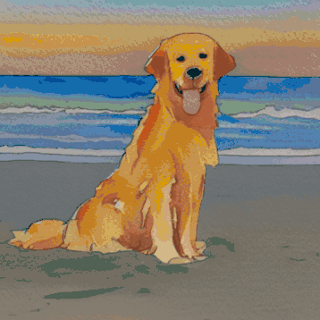
Gaussian Formulation gives us a easy
Image Preprocessing
Image Generation
Conditioning
Notes:
Wir behandeln den Vektorraum in der Mitte als eine Gaussche Verteilung. Der Vektor den wir lernen ist Standardabweichung und Mittelwert.
Warum machen wir das?
Praktische mathematische Eigenschaften
→ wir können dadurch mehr über den Raum aussagen in dem wir uns befinden

Slide 45
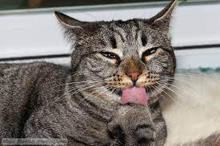
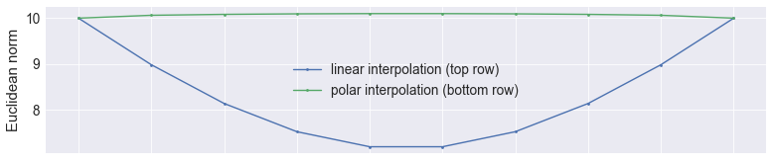
SLERP
SLERP
^ Linear interpolation v spherical interpolation
Spherical Linear Interpolation
Image Preprocessing
Image Generation
Conditioning
Notes:
Wir behandeln den Vektorraum in der Mitte als eine Gaussche Verteilung. Der Vektor den wir lernen ist Standardabweichung und Mittelwert.
Warum machen wir das?
Praktische mathematische Eigenschaften
→ wir können dadurch mehr über den Raum aussagen in dem wir uns befinden

Slide 46
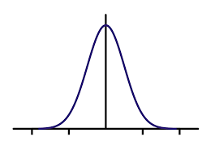

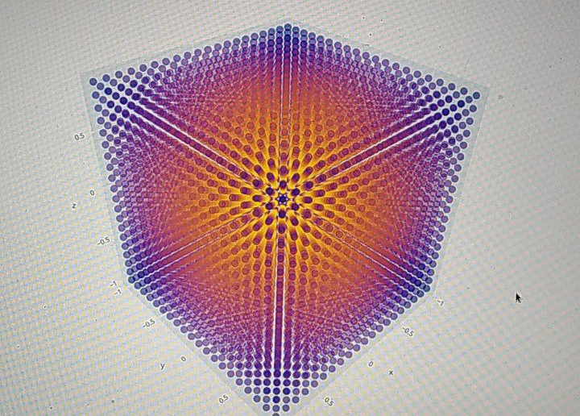
Gaussian Distributions
Image Preprocessing
Image Generation
Conditioning
Notes:
Wir haben nur wenig Datenpunkte um die riesige Dimensionsleere auszufüllen, aber die funktion die gelernt wird ist stetig → wir haben viele Punkte in dem resultierenden Vektorraum über die wir keine Kontrolle haben
Wir möchten gerne das alles irgendwie sinnvoll zusammenhängt, keine großen Lücken drinsind

